Slide 1

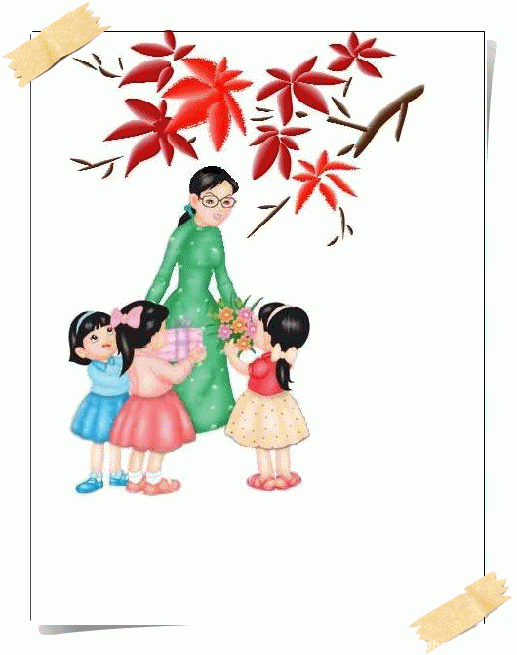

NHIỆT LIỆT CHÀO MỪNG QUÝ THẦY CÔ VỀ DỰ GIỜ
Môn : Toán
Lớp 3
Notes:
1

Slide 2

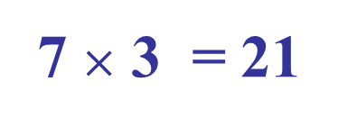
21 : 7 = 3
7 $×$ 3 = 21
21: 7 = 3

Slide 3
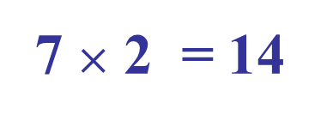
1
7 : 7 = …
14 : 7 = 2
21 : 7 = 3
4
28 : 7 = …
5
35 : 7 = …
6
7 $×$ 2 = 14
42 : 7 = …
7
14 : 7 = 2
49 : 7 = …
8
56 : 7 = …
9
63 : 7 = …
10
70 : 7 = …

Slide 4
Bảng chia 7
7
7 : 7 = 1
7
14 : 7 = 2
14
7
21
21 : 7 = 3
7
28
7
28 : 7 = 4
35
35 : 7 = …
7
5
7
6
42 : 7 = …
42
49
7
49 : 7 = …
7
56
7
8
56 : 7 = …
63
7
9
63 : 7 = …
7
10
70 : 7 = …
70

Slide 5




7 : 7 = 1
14 : 7 = 2
21 : 7 = 3
28 : 7 = 4
35 : 7 =
5
42 : 7 =
6
7
49 : 7 =
56 : 7 =
8
9
63 : 7 =
10
70 : 7 =

Slide 6

Bài 1: Tính nhẩm
28 : 7 = 14 : 7 = 49 : 7 = | 70 : 7 = 56 : 7 = 35 : 7 = | 21 : 7 = 63 : 7 = 7 : 7 = | 42 : 7 = 42 : 6 = 0 : 7 =
4
10
3
6
2
8
9
7
7
5
1
0

Slide 7

Bài 3: Có 56 học sinh xếp đều thành 7 hàng.
Hỏi mỗi hàng có bao nhiêu học sinh?
Bài giải:
Mỗi hàng có số học sinh là:
56 : 7 = 8 ( học sinh)
Đáp số: 8 học sinh

Slide 8
Bài 4: Có 56 học sinh xếp thành các hàng, mỗi hàng có 7 học sinh. Hỏi xếp được bao nhiêu hàng?
Bài giải:
56 học sinh xếp được số hàng là:
56 : 7 = 8 ( hàng)
Đáp số: 8 hàng

Slide 9

Kính chúc quý thầy cô cùng các em sức khỏe
Chào tạm biệt !

Slide 10
Bài 2: Tính nhẩm
28 : 7 = 14 : 7 = 49 : 7 = | 70 : 7 = 56 : 7 = 35 : 7 = | 21 : 7 = 63 : 7 = 7 : 7 = | 42 : 7 = 42 : 6 = 0 : 7 =
4
10
3
6
2
8
9
7
7
5
1
0

